Slide 1

ОТЧЕТ
Благотворительного фонда «Надежда и опора»
за 2020 год

Slide 2

ЦЕЛИ ФОНДА:
БЛАГОТВОРИТЕЛЬНЫЙ ФОНД «НАДЕЖДА И ОПОРА» - 2020
- социальная поддержка и защита сотрудников и бывших сотрудников ОАО «Сетевая компания» (пенсионеров, ветеранов труда);
- содействие укреплению мира, дружбы и согласия между народами, предотвращению социальных, национальных, религиозных конфликтов;
- содействие укреплению престижа и роли семьи в обществе;
- содействие защите материнства, детства и отцовства;
- содействие деятельности в сфере образования, науки, культуры, искусства, просвещения, духовному развитию личности;
- содействие деятельности в сфере профилактики и охраны здоровья граждан, а также пропаганды здорового образа жизни, улучшения морально-психологического состояния граждан;
- содействие деятельности в сфере физической культуры и массового спорта;
- охрана и должное содержание зданий, объектов и территорий, имеющих историческое, культовое, культурное или природоохранное значение;
- осуществление иной деятельности, направленной на достижение уставных целей Фонда.
За 2020 год Благотворительным фондом «Надежда и опора» рассмотрено 212 обращений, оказана благотворительная помощь на 24,7 млн. рублей
С 2015 по 2020 гг. рассмотрено 1759 обращений, оказано благотворительной помощи
на 96,1 млн. рублей

Slide 3

РАСПРЕДЕЛЕНИЕ СРЕДСТВ БЛАГОТВОРИТЕЛЬНОГО ФОНДА «НАДЕЖДА И ОПОРА» ЗА 2020 г.
Сумма благпомощи: 24,7 млн. руб.
Поступило средств:
31,6 млн. руб.:
Добровольные взносы:
10,3 млн. руб.
Целевой взнос:
21,3 млн. руб.
Помощь сотрудникам:
1,3
(5,3 %)
млн. руб.
Помощь ветеранам:
23,4
(94,7 %)
млн. руб.
Остаток на начало года:
1,6 млн. руб.

Slide 4


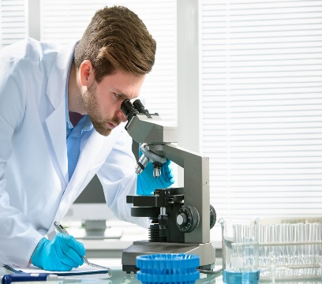
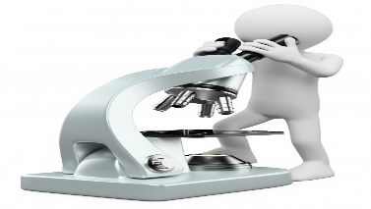
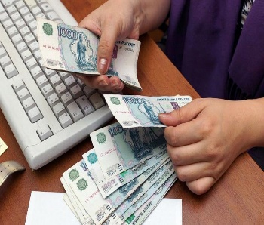
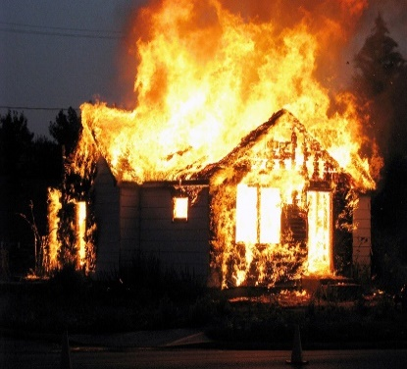
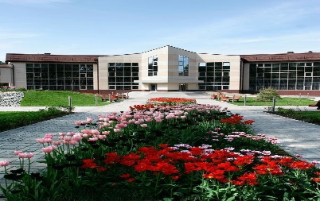
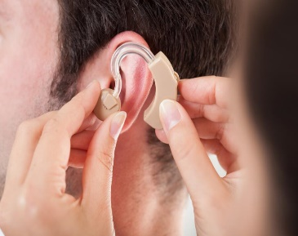
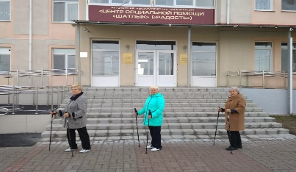
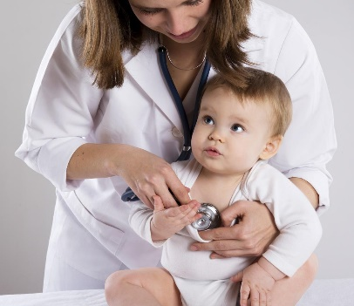
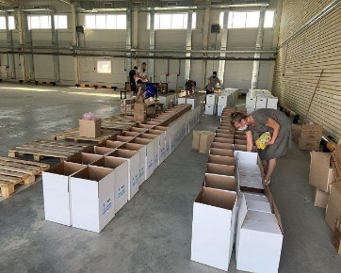
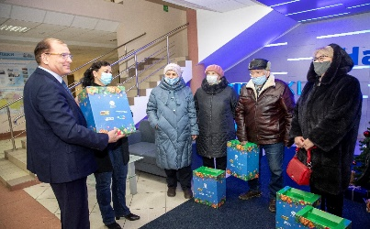
ВИДЫ БЛАГОТВОРИТЕЛЬНОЙ ПОМОЩИ ЗА 2020 г.
БЛАГОТВОРИТЕЛЬНАЯ ПОМОЩЬ СОТРУДНИКАМ: 1 306,1 тыс. руб.
БЛАГОТВОРИТЕЛЬНАЯ ПОМОЩЬ ВЕТЕРАНАМ: 23 392,4 тыс. руб.
Лечение, медикаменты, операция:
955,8 тыс. руб.
Стоматологичес-кие услуги:
2 474,7 тыс. руб.
Обследование:
364,5 тыс. руб.
Помощь детям сотрудникам
Проведение операции
Обследование: 498,5 тыс. руб.
Выплаты на День пожилых людей
Выплаты на День пожилых людей
3 242,0 тыс. руб.
Пожар:
150,0 тыс. руб.
Санатории РФ и РТ
(в т.ч. с/п «Балкыш»):
6 661,2 тыс. руб.
Путевки в санаторий
Слуховой аппарат:
162,7 тыс. руб.
Реабилитацион -ные центры (КЦСОН*)
411,8 тыс. руб.
Помощь детям: 791,6 тыс. руб.
Проднаборы на День энергетика:
5 836,8 тыс. руб.
Продуктовые наборы в период пандемии:
3 148,9 тыс. руб.
*Комплексные центры соц. обслуживания по линии соцзащиты

Slide 5

ОКАЗАНИЕ БЛАГОТВОРИТЕЛЬНОЙ ПОМОЩИ ВЕТЕРАНАМ И РАБОТНИКАМ ЗА 2020 г.
В РАЗРЕЗЕ СТРУКТУРНЫХ ЕДИНИЦ АО «СЕТЕВАЯ КОМПАНИЯ»
Количество обращений в Фонд – 212 шт.

Slide 6
ОКАЗАНИЕ БЛАГОТВОРИТЕЛЬНОЙ ПОМОЩИ ВЕТЕРАНАМ И РАБОТНИКАМ ЗА 2020 г.
В РАЗРЕЗЕ СТРУКТУРНЫХ ЕДИНИЦ АО «СЕТЕВАЯ КОМПАНИЯ»
Сумма благотворительной помощи по обращениям – 5 641,2 тыс. руб.

Slide 8

БЛАГОТВОРИТЕЛЬНАЯ ПОМОЩЬ ФОНДА «НАДЕЖДА И ОПОРА»
ВЕТЕРАНАМ И РАБОТНИКАМ ЗА 2015 - 2020 гг.: 96,1 млн. рублей

Slide 9
БЛАГОТВОРИТЕЛЬНАЯ ПРОГРАММА НА 2021 ГОД
БЛАГОТВОРИТЕЛЬНАЯ ПОМОЩЬ РАБОТНИКАМ
Программа «Помощь в трудный час» *
БЛАГОТВОРИТЕЛЬНАЯ ПОМОЩЬ ВЕТЕРАНАМ
Программа «Заботу ветеранам» *
Обследование, выявившее тяжелое заболевание (онкология, генные мутации и т.п.).
Операции, реабилитации (при диагнозе, не подпадающем под страховой случай и по которым отсутствует компенсация по заключенным договорам ДМС)
Лечение, операции
(в т.ч. медикаменты)
.
Стоматологические услуги (лечение, изготовление и установка зубных протезов, обследование, операция и др. стомат. услуги)
Проведение операции
Обследование
Обследование (не более 30 тыс. руб. на чел.)*
Выплаты на День пожилых людей
Реабилитационные центры
Санатории РТ и РФ
(включая оплату транспортных расходов за доставку в РЦ и санаторий «Балкыш»)
Операция и реабилитация работников, пострадавших в результате несчастного случая на производстве
Прочие (поздравления в праздничные даты)
Пожар и чрезвычайные ситуации
(не более 300 тыс. руб. на чел.)
Выплаты на День пожилых людей (1 тыс. руб. на чел.)
Путевки в санаторий
Помощь тяжело заболевшему супругу/супруге ветерана (онкология, генетические заболевания, тяжелые травмы после автокатастрофы, пожара, чрезвычайных ситуаций, инвалидность 1 группы) при стаже работы в энергетике более 25 лет*
Помощь тяжело заболевшим детям, детям-инвалидам, внукам работников
Помощь тяжело заболевшему супругу/супруге работника (онкология, генетические заболевания, тяжелые травмы после автокатастрофы, пожара, чрезвычайных ситуаций, инвалидность 1 группы) при стаже работы в энергетике более 25 лет *
Слуховой аппарат
*Новые пункты, изменения в программе:
1 обращение от работника 1 раз в 3 года, максимальная сумма благотворительной помощи (кроме обследования и пожара) определяется индивидуально) *
1 обращение от ветерана в год, максимальная сумма благотворительной помощи – 40 тыс. руб. + 1 дополнительное обращение при тяжелой форме Covid-19 либо воспалении легких 3-4 степени, макс. сумма доп. помощи – 20 тыс. руб.*

